Slide 1
血氧饱和度 智能检测系统
Blood oxygen saturation
Intelligent detection system

Slide 2
目录
01
项目介绍
02
产品设计
03
产品实现
04
产品创新

Slide 3
项目介绍
/01
Project Introduction

Slide 4
血氧饱和度检测产品特点
01
市场需求不断增加
随着当代年轻人对于健康生活理念不断加深，人们对于健康产品的需求不断增加，而中老年人由于新冠感染之后，对于血氧饱和度检测的需求也逐步提高。
02
便捷式血氧饱和度检测产品更加受到欢迎
伴随着科技的发展，便捷式产品越来越受到大众的欢迎，随着设备的技术进步以及便捷性的不断提高，预计市场将会初见高速增长。
03
血氧饱和度产品在各类家用医疗器械中流行
随着手指式血氧饱和度仪的使用方便，现在越来越在家用医疗器械中流行，
未来随着“老年社会”的到来以及心血管疾病发病率的提高，在未来市场会进一步的流行起来。
Notes:
2841e6bb-f068-4e52-bd8f-0323f9a0eec8.source.default.zh-Hans

Slide 5
项目设计
功能性单一
价格过于昂贵
市面部分血氧饱和度产品只能测量血氧饱和度无其他功能如预测，实时监测并预警等等无法满足多元化需求，显示市场发展潜力
市面上拥有多功能性，数据处理好，舒适性佳的血氧饱和度检测产品价格昂贵，已经超出了一般民众的可承受范围，缩小了市场所面向的群众
舒适性
数据处理不足
一些佩戴式血氧饱和度检测产品在佩戴过程中佩戴人的舒适性不佳，对于一些有特殊情况需长期佩戴的人士极为不友好
一些血氧饱和度检测产品随可以准确测量血氧饱和度含量但在数据处理方面有一定不足，不能为大众提供丰富多元的数据分析和反馈
Notes:
619b30d2-6831-4991-9415-54a864712189.source.default.zh-Hans

Slide 6
项目设计
/02
Project design

Slide 7
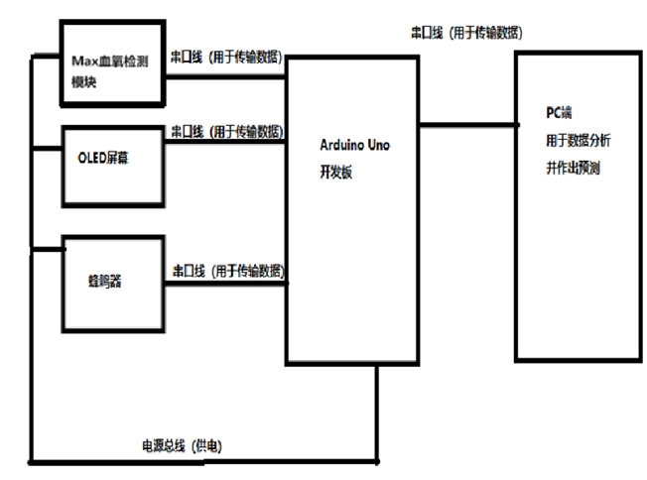
Arduino的血氧饱和度
实时监测及智能数据分析系统
由Arduino Uno型号的开发板作为主控制器，在Arduino Uno上对采集的数据进行计算并输出，而实时监测的血氧饱和度数据则由MAX30102型号的检测模块检测并传出数据Arduino Uno开发板经行运算，并讲运算好的数据通过数据和波形图在OLED屏幕上显示出来，若检测到的数据超出正常值，则该系统的蜂鸣器会发出蜂鸣预警.
Notes:
3af52234-42ac-4afa-a939-dddc91409ad1.source.default.zh-Hans

Slide 8
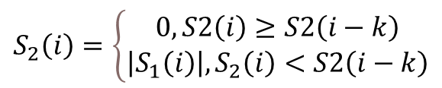

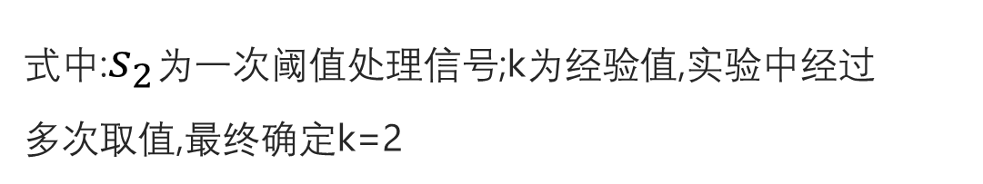
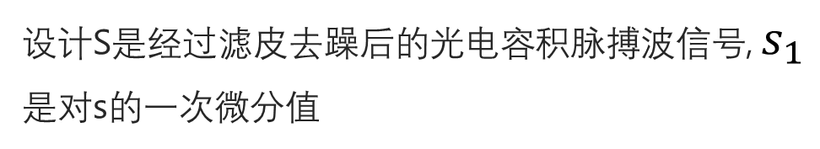
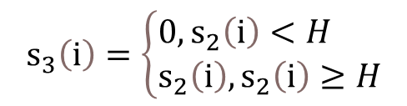
算法原理
$S_{1}(i)=S(i)−S(i−k)$
设计S是经过滤皮去躁后的光电容积脉搏波信号, $s_{1}$是对s的一次微分值
$$S_{2}\left(i\right)=\left\{\begin{matrix}0,S2\left(i\right)≥S2\left(i−k\right) \\ \left|S_{1}\left(i\right)\right|,S_{2}\left(i\right)<S2\left(i−k\right)\end{matrix}\right.$$
式中:$s_{2}$为一次阈值处理信号;k为经验值,实验中经过多次取值,最终确定k=2
$$s_{3}\left(i\right)=\left\{\begin{aligned}&0,s_{2}\left(i\right)<H \\ &s_{2}\left(i\right),s_{2}\left(i\right)≥H\end{aligned}\right.$$
在经过多次运算处理后，记录下同一时间段内的光电容积脉搏值，及两次阈值，然后在Arduino Uno的程序中进行再次运算，最后得出血氧饱和度。
Notes:
95b6284f-2930-4073-bdee-e0e163e0918c.source.default.zh-Hans

Slide 9
产品功能设计
能够对现有的数据进行分析,来预测未来的数据情况
通过算法分析相应的数据来对仪器使用者的当前健康状况进行分析
使用压力传感器或者光电传感器等技术，检测用户手指的按压动作
通过记录用户的按压次数和按压时间，结合血氧测算法，计算出用户的血氧
数据预测
数据分析
按压传感器
血氧检测算法
将检测到的血氧数据实时显示在设备屏幕上或者通过蓝牙等方式传输到其他设备上
当检测到用户的血氧饱和度达到警戒值时，发出警报提醒用户
将检测到的血氧数据保存在设备中，以便用户查看历史记录和趋势变化
根据用户的年龄、性别等参数，将检测到的血氧饱和度数据按照不同的血氧标准进行统计和分析，以便用户了解自身状况
数据显示
数据存储
血氧报警
血氧饱和度分析
Notes:
8dbab25a-12da-41b5-af81-2699eb7b34c9.source.8.zh-Hans

Slide 10
项目实现
/03
Product realization

Slide 11

主要功能模块实现
Arduino Uno开发板
MAX30102传感模块
OLED屏幕
蜂鸣器
上位机-数据预测与基于监测数据的健康分析模块
上位机-系统监测主控模块
Mirco USB数据线
杜邦线
Notes:
e6e8a6d4-435c-4b30-aa11-22426a5043ca.source.8.zh-Hans

Slide 12
项目创新
/04
Product innovation

Slide 13
项目创新与特色
创新
创新点
智能数据分析与数据预测预警。数据分析是一个从数据中通过分析手段发现业务价值的过程。电脑软件端会对采集到的数据进行展示和统一分析处理，并通过人工智能运算推断出未来的血氧饱和度变化情况并且会对异常情况给用户进行预警，使得用户不仅可以实时监测自身血氧饱和度变化情况，还能根据推算出的结果给自己安排合理安全的行程。
特色
特色点
设计精简、成本低廉。力保性价比较优芯片组合，硬件总局简单实用，进一步降低产品造价成本。
上位机与下位机相结合，监测结果可视化。
Notes:
7be1bd84-f74e-4e4d-bf99-d4d4fe179cde.source.default.zh-Hans

Slide 14
谢谢观看 Thanks
血氧智能检测分析系统
2023/9/15

